Slide 1


Evaluación de Modelos de Lenguaje en la clasificación de problemas de Machine Learning. RAG y Prompt Engineering
Lic. Deborah Famadas Rodríguez
Facultad de Matemática y Computación
Universidad de la Habana

Slide 2
LLMs: Large Language Models
Los grandes modelos de lenguaje han demostrado capacidades sorprendentes para resolver tareas de lenguaje natural, pero ¿pueden también entender conceptos de machine learning? ¿Son capaces de identificar correctamente el tipo de problema de Aprendizaje Automático (Machine Learning) a partir de la descripción del mismo?.

Slide 3
❌ Clasificación incorrecta del problema por un LLM
Queremos predecir el precio de una vivienda a partir de características como ubicación, número de habitaciones y metros cuadrados.
INPUT
Respuesta del modelo
Problema de clasificación supervisada.
Respuesta esperada
Problema de regresión supervisada.

Slide 4
¿Por qué poner a prueba los LLMs con tareas de Machine Learning?
Comprensión conceptual
Aplicación práctica
Evaluar capacidades de LLM
¿Sabe el modelo diferenciar regresión, clasificación o clustering?
¿Puede ayudar a elegir algoritmos o detectar errores?
¿En qué medida un LLM procesa tareas técnicas más allá de simplemente generar texto?
Notes:
Comprensión conceptual: Identificar el tipo de problema requiere que el modelo reconozca si se predicen categorías (clasificación), valores continuos (regresión) o si se busca agrupar sin etiquetas (clústering o agrupamiento). Esto pone a prueba el conocimiento de ML almacenado en el LLM y su habilidad de razonamiento.
Aplicación práctica: Si los LLMs pueden clasificar problemas de ML correctamente, podrían ayudar a automatizar etapas iniciales en proyectos de ciencia de datos (por ejemplo, guiando a principiantes para elegir algoritmos adecuados según el tipo de problema).
Evaluar capacidades de LLM: Para investigadores, esta evaluación revela en qué medida un LLM entiende tareas técnicas más allá de simplemente generar texto. Para el público general, es una demostración concreta de lo que estas IA pueden o no hacer en un contexto práctico.

Slide 5
Corpus
Se crearon 30 problemas de Machine Learning (clasificación, regresión, clustering), balanceados, cada uno con etiqueta.
1
Modelos
Se escogieron 9 LLMs de distintos tamaños (grandes, medianos, pequeños) para comparar rendimiento por escala.
2
Estrategias
Se utilizaron varias estrategias de prompt engineering utilizando RAG como base de todas las estrategias.
3
Notes:
Decidimos poner a los LLMs en aprietos académicos: ¿pueden reconocer tareas clásicas de ML o solo suenan inteligentes?

Slide 6
Grandes
Llama-v3p1 405B Instruct
Qwen3 235B A22B
DeepSeek-v3
405B
235B
671B
Medianos
Llama 3.3 70B Instruct
Qwen3-30B-A3B
Mixtral 8x7B Instruct
70B
30B
8x7B
Pequeños
Llama 3.3 8B Instruct
Qwen2p5 7B
Gemma 2 9B Instruct
8B
7B
9B

Slide 7
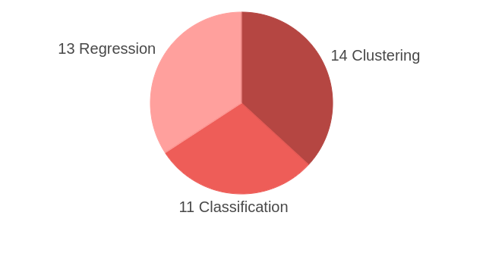
Distribución de los tipos de problemas

Slide 8


Obtiene contexto (k=3)
Obtiene contexto (k=3)
Problema de
Machine Learning escrito en lenguaje no técnico.
+
Simple question
Construye el prompt
Construye el prompt
Zero Shots
Few Shots
{
“reasoning”: “...”,
“classification”: “...”
}
Formato de respuesta estructurado
Chain of Thoughts

Slide 9
9 modelos
5 estrategias
45 pipelines
{
model_name:
strategy:
context:
query:
prompt_tokens:
total_tokens:
completion_tokens:
response:
{
reasoning:
classification:
}
}
Classification
1: Classification
2: Regression
3: Clustering

Slide 10
Comparación de las estrategias de prompting en LLM de tamaño pequeño.
Gemma 2 9B Instruct
Qwen2p5 7B
Llama 3.3 8B
Baseline
18
16
16
Simple question
21
21
16
Zero Shots
21
16
20
Few Shots
24
19
21
Chain of thoughts
15
19
14

Slide 11
Comparación de las estrategias de prompting en LLM de tamaño medio.
Llama 3.3 70B Instruct
Mixtral 8x7B Instruct
Qwen3-30B-A3B
Baseline
17
17
17
Simple question
20
18
22
Zero Shots
22
21
25
Few Shots
21
20
21
Chain of thoughts
20
15
23

Slide 12
Comparación de las estrategias de prompting en LLM de tamaño grande.
DeepSeek_V3
Llama-v3p1-405B-Instruct
Qwen3-235B-A22B
Baseline
23
20
21
Simple question
24
22
23
Zero Shots
23
22
20
Few Shots
23
18
19
Chain of thoughts
26
23
23

Slide 13
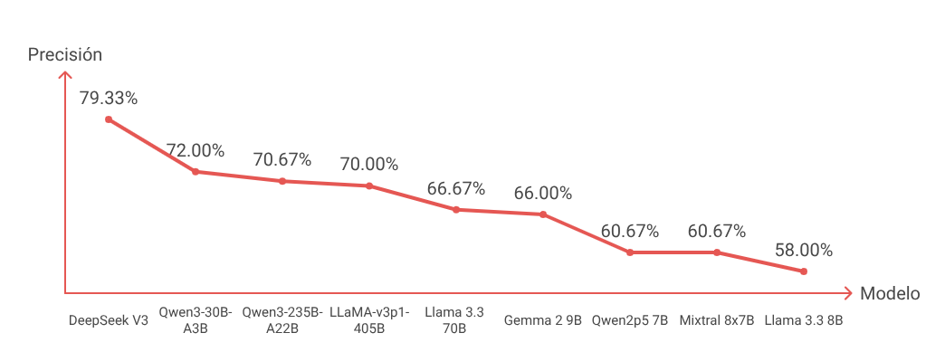
Porcentaje de aciertos por modelo con respecto a un total de 30 preguntas:

Slide 14
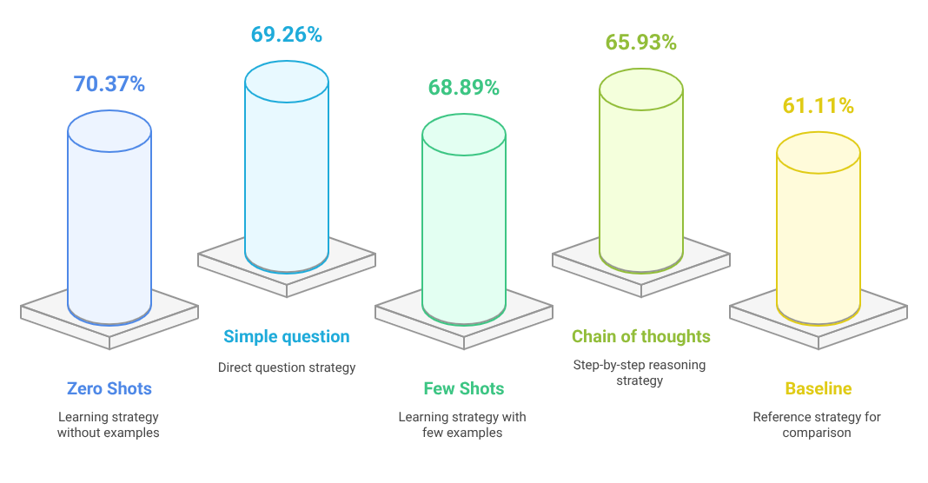

Porcentaje por estrategias

Slide 15
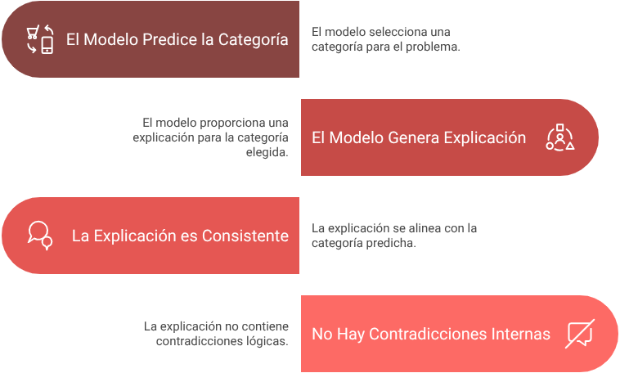
Análisis cualitativo del razonamiento
Notes:
Las estrategias chain of thought y simple question produjeron los razonamientos más extensos y estructurados. Por ejemplo, chain of thought a menudo desglosó el problema en pasos (identificar objetivo, tipo de datos, posibles tipos de ML, etc.) antes de concluir. En promedio, sus explicaciones tenían ~87 palabras, e incluían contexto adicional del prompt (“El objetivo principal es X... los datos involucrados son Y... por lo tanto es un problema de tipo Z”). Esto daba razonamientos detallados y pedagógicos.
La estrategia simple question (que hacía preguntas guiadas en el prompt) también generó respuestas largas (~77 palabras en promedio), frecuentemente enumerando las respuestas a cada sub-pregunta (objetivo, tipo de salida, variable objetivo, etc.) y derivando la clasificación del problema.
En contraste, few-shot ofrece explicaciones más concisas (alrededor de 50-55 palabras de media). Por ejemplo frases directas del estilo: "El objetivo es predecir una categoría a partir de características, lo cual corresponde a un problema de clasificación." Estas respuestas iban al grano, mencionando solo lo esencial.
Zero-shot fue intermedio (~65 palabras), proporcionando algo de contexto pero sin extenderse demasiado.

Slide 16
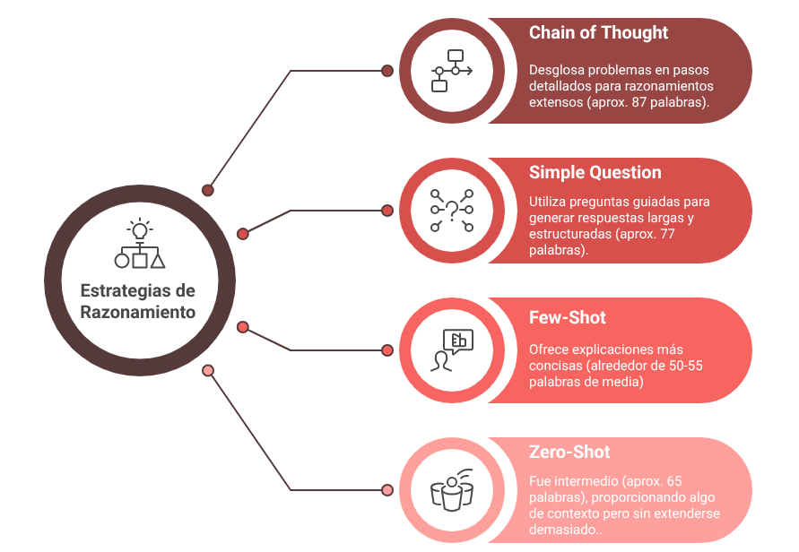
Notes:
En casi todos los casos, la explicación generada fue consistente con la categoría predicha. Es decir, si el modelo eligió “1” (Clasificación), en el razonamiento argumentó por qué el problema implica asignar etiquetas a datos; si eligió “3” (Clustering), explicó típicamente que se trata de agrupar datos sin etiquetas predefinidas, etc. No se encontraron casos de contradicción interna (por ejemplo, un razonamiento que mencione “valor continuo” pero luego marque la categoría como clasificación). Esto es positivo: el modelo justifica sus decisiones de forma acorde a la etiqueta dada.

Slide 17
Si era un problema de clasificación, mencionó la presencia de categorías predefinidas o la necesidad de asignar etiquetas.
Si era de regresión, destacó que se trataba de predecir un valor numérico continuo.
Si era de clustering, indicó que no hay etiqueta objetivo y que el objetivo es encontrar agrupaciones o patrones inherentes.
Notes:
Este alineamiento sugiere que el modelo entiende (en términos funcionales) los criterios de cada tipo de problema y puede articularlos. Las explicaciones aportadas suelen ser pertinentes y ayudan a verificar la elección de la categoría.

Slide 18
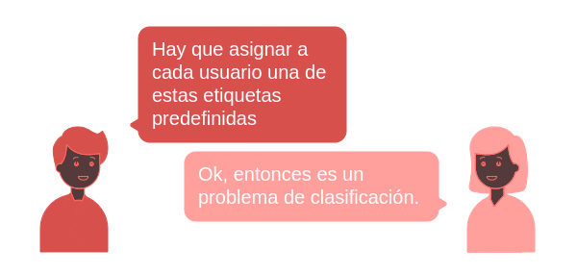
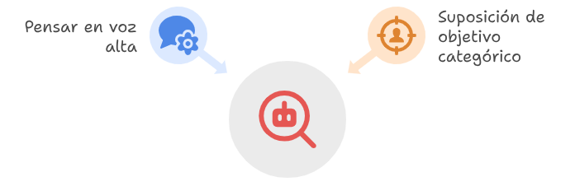
Errores sistemáticos en el razonamiento
1
2
Notes:
Un patrón observado fue confundir problemas de clustering con problemas de clasificación cuando en el enunciado se mencionaban categorías ejemplo. Por ejemplo, para la consulta sobre “perfiles de actividad de usuarios (ej. productor de contenido, curador, lurker)”, la estrategia chain of thought argumentó que “hay que asignar a cada usuario una de estas etiquetas predefinidas, por lo tanto es un problema de clasificación”. Su razonamiento asumió que esas categorías ya estaban definidas como etiquetas, cuando en realidad el problema podía ser entendido como descubrir perfiles a partir de datos (un clustering). Aquí el modelo –influido por el prompt paso a paso– sobre-interpretó la presencia de ejemplos como si hubiera clases fijas, llevando a una clasificación incorrecta.
En otro caso, el modelo declaró que ningún tipo de aprendizaje estándar aplicaba. Bajo la estrategia few-shot, ante la consulta: “Necesito una app móvil para ayudar a la gente a saber cómo reciclar basura”, el modelo razonó que “no involucra predecir valores continuos, agrupar datos ni clasificar en categorías predefinidas, así que no encaja bien en ninguna categoría”. Aquí la explicación es confusa/errónea, porque el modelo no reconoció que este problema se puede enmarcar como una clasificación (determinar cómo separar residuos en categorías de reciclaje). En su lugar, concluyó que no encajaba en 1, 2 ó 3 y dejó la clasificación vacía. Este es un fallo interesante: la presencia de ejemplos en few-shot pareció animar al modelo a considerar la opción “ninguna de las anteriores”, a pesar de que el formato solicitado no ofrecía tal opción. Es un error sistemático de esa estrategia en ese punto: demasiada reflexión le hizo cuestionar si el problema entraba en las categorías dadas, llevándolo a no dar respuesta.
Tareas de clustering: Varias de las divergencias ocurren en problemas de agrupamiento porque estos enunciados a veces no mencionan explícitamente una variable objetivo. Estrategias como baseline y simple question fueron más directas en asumir clustering cuando se hablaba de “agrupar” o “segmentar” sin etiqueta dada. En cambio, chain of thought en algunos de esos casos buscó interpretar algún objetivo implícito. Por ejemplo, en el problema de agrupar productos en una tienda para optimizar colocación, baseline razonó que “se necesita agrupar productos similares, típico de clustering” (correcto), mientras chain of thought erróneamente elaboró que “es asignar cada producto a una categoría óptima, lo que sugiere clasificación”. Vemos que al “pensar en voz alta”, el modelo a veces introdujo un supuesto de objetivo categórico que no estaba allí, derivando en la etiqueta incorrecta.

Slide 19




Problemas mal identificados por casi todos los modelos
A city administration is analyzing crime data to identify patterns and allocate resources more effectively.
A property owner wants to know how much he can sell his home for based on the sales ads he reads on the Internet.
An oil company wants to predict its oil production for the next month.
An athletics coach wants to determine the most appropriate type of race (sprint, middle-distance, or long-distance) for an athlete based on how they have performed in various events throughout their career as a youth athlete.

Slide 20
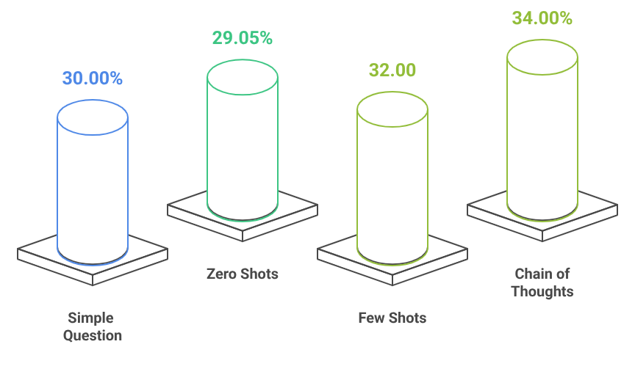
Comparación de las estrategias de prompting en promedio de errores.

